Slide 1
DEPARTAMENTO DE CIENCIAS ECONOMICAS Y ADMINISTRATIVAS
CARRERA DE INGENIERÍA EN ADMINISTRACIÓN TURÍSTICA Y HOTELERA
TRABAJO DE TITULACIÓN, PREVIO A LA OBTENCIÓN DEL TÍTULO DE INGENIERO EN ADMINISTRACIÓN TURÍSTICA Y HOTELERA
TEMA: EFECTOS DE LA CAPACITACIÓN TURÍSTICA EN LOS EMPRENDIMIENTOS SOCIALES DE LA PARROQUIA LA MERCED: CASO “CASA SOMOS”
AUTOR: TOPÓN GUALLICHICO, WILSON SANTIAGO
DIRECTOR: REA DÁVALOS, MARTHA PATRICIA
SANGOLQUÍ
2018

Slide 2
OBJETIVOS
OBJETIVO GENERAL
Analizar los efectos de los programas de capacitación turística dictados por el Centro Casa Somos de la Parroquia la Merced que contribuyen en los emprendimientos turísticos de su zona de influencia.
OBJETIVOS ESPECÍFICOS
Detallar procedimientos
Identificar proceso endógeno
Establecer condiciones de trabajo
Determinar capacidad tecnológica

Slide 3
MARCO TEÓRICO
“TEORÍA DEL DESARROLLO ECONÓMICO” Josep Schumpeter (1883-1950).
Teoría soporte
“Relaciona a la innovación como causa del desarrollo y el empresario innovador como fuente de creación de dichos procesos.
“El emprendedor es una persona que tiene capacidad e iniciativa
“Emprendedor significa pionero persona que elige un camino con incertidumbre”
“Persona que siempre esta alerta para aprovechar las oportunidades, poniendo en práctica lo aprendido de errores pasados
TEORÍA DEL DESARROLLO ECONÓMICO

Slide 4
Enfoque
Mixto
Cualitativo
Cuantitativo
Tipología de la investigación
Finalidad
Aplicada
Fuentes de información
Mixta
Unidades de análisis
Mixta
Control de las variables
No experimental

Slide 5
Espacio creado por la Municipalidad de Quito
Ofrece servicio a la comunidad
Ubicada en el barrio la Cocha entre las calles Flor de Pascua S5309 y Sucre.
Actividades
Antecedentes
Capacitaciones y uso del buen tiempo libre para la comunidad desarrolladas por niños, jóvenes, adultos y adultos mayores
Talleres de aporte comunitario
Gestión Municipal
Gestión AZCH
Programas

Slide 6
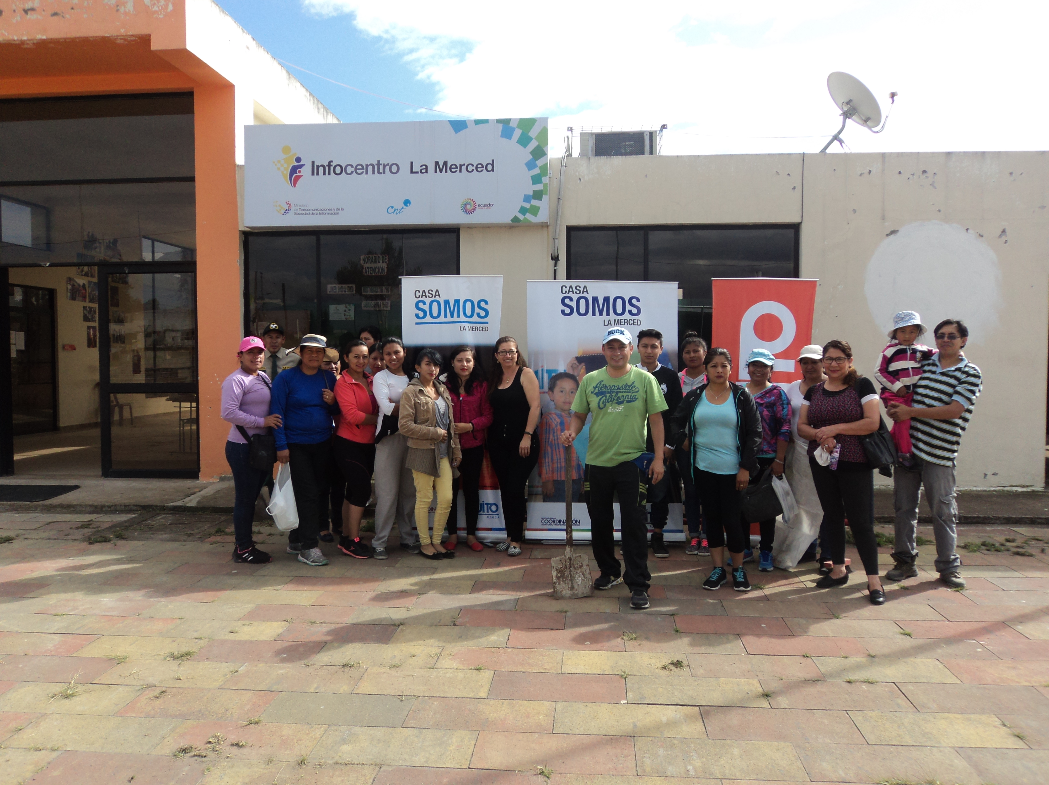
GESTIÓN DE CASA SOMOS
Beneficiarios
Uso de espacios
Asambleas Barriales
Actores Sociales
Promover el desarrollo de la Parroquia
Identidad

Slide 7
ORGANIGRAMA DE LA ORGANIZACIÓN

Slide 8
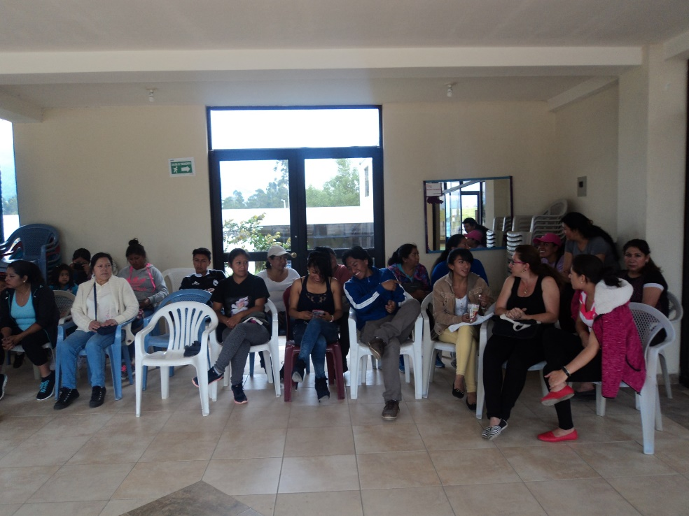
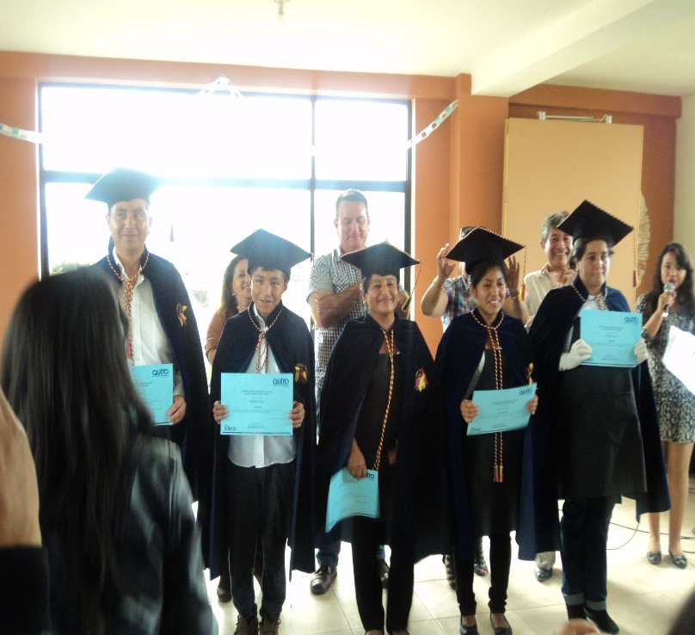
Programación Casa Somos
Actividades Realizadas sobre identidad
Asambleas Barriales Ord. 102
Certificaciones talleres

Slide 9
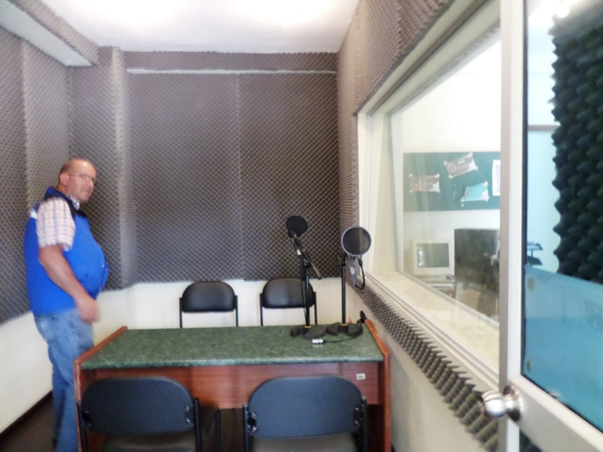
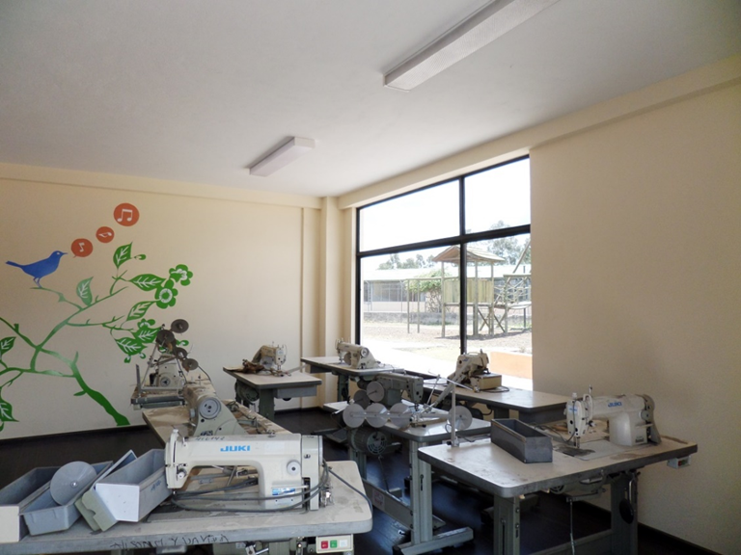
INFRAESTRUCTURA CASA SOMOS LA MERCED
Fortalezas
Panadería
Espacios verdes
Oficinas de coordinación
Cabina de Radio
Infocentro equipado
Sala De Maquinas para corte y confección
Auditorio
Biblioteca
2 Servidores municipales tiempo completo
Es el Centro más grande de los Chillos y la segunda a nivel del Distrito Metropolitano de Quito
Pastelería
Gastronomía
Arreglos Florales
Manualidades

Slide 10
INFRAESTRUCTURA CASA SOMOS LA MERCED
Debilidades
Su situación geográfica es distante del centro de la Parroquia
No posee servicio de alcantarillado
Uso del espacio por entidades pasan por extensos trámites burocráticos
Acceso de vías en mal estado
Poca frecuencia del transporte público

Slide 11
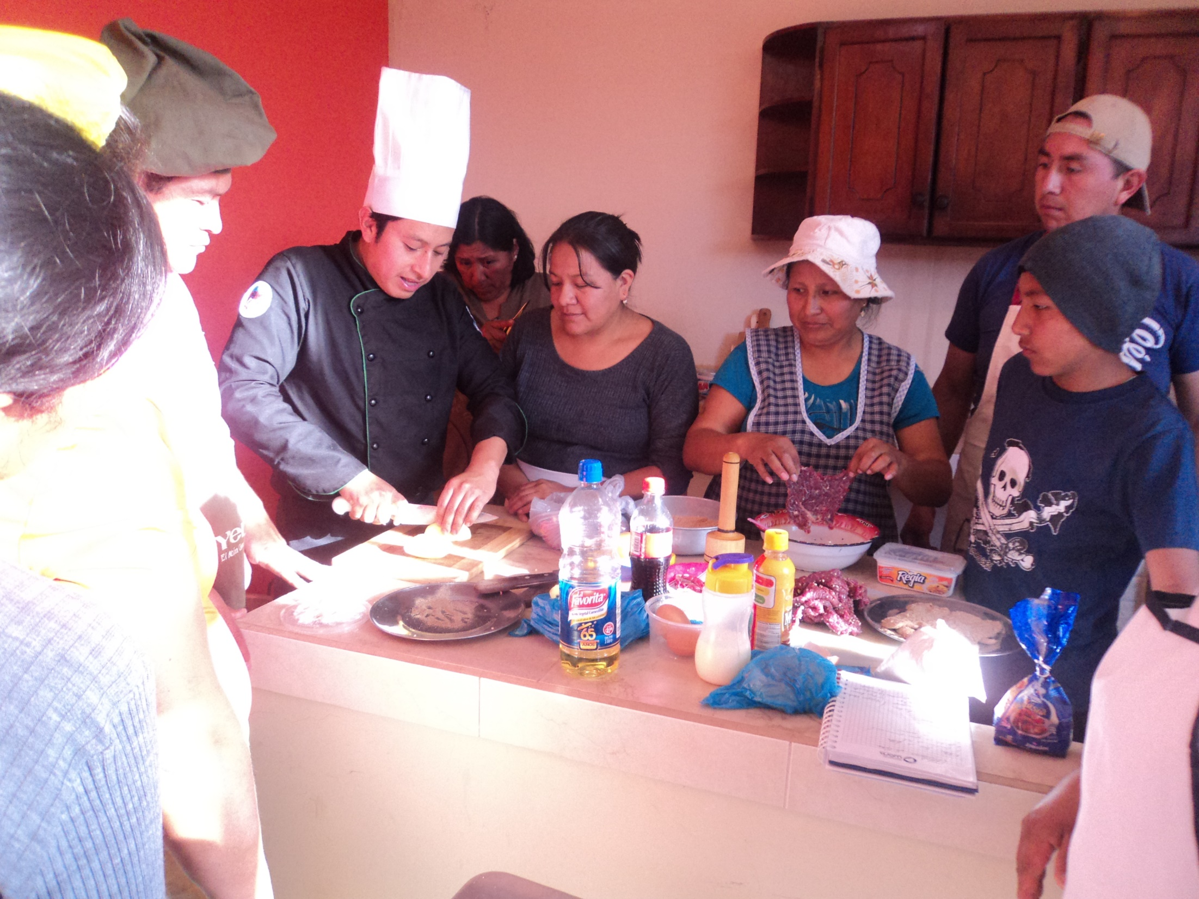

Slide 12
DATOS INFORMATIVOS
GÉNERO
Gestión e Influencia
EDAD
163 mujeres 96% y 6 hombres 4%
53% comprende entre 18 a 29 40% 30 a 59 años
7% 60 años en adelante
76% Media alta
13% media
8% alta

Slide 13
Uso de lo Aprendido
Generación de emprendimientos con lo aprendido
personas 75%
14 personas 50%
36 personas 100%
145 personas satisfechos
23 personas muy satisfechos
1 personas poco satisfecho
115 personas Medio Alto
42 personas Alto
12 personas medio y bajo.
Valoración de nivel de importancia de los contenidos
Satisfacción con las herramientas brindas en las capacitaciones

Slide 14
GENERACIÓN DE EMPRENDIMIENTOS
Financiamiento (8 personas), no saber cómo hacerlo (65 personas), falta de oportunidades (42 personas) falta de confianza (50 personas) respectivamente.
165 personas expresaron que no han generado ningún emprendimiento
4 Personas
han generado un emprendimiento

Slide 15
129 personas desconocen
40 personas usan las TICs
Conocimiento de Uso de las TICs
23 personas WhatsApp
17 personas Facebook

Slide 16
Personas de Casa Somos
26
46
Situación de empleo
Actividades de ganadería y agricultura
16% Autoempleo
27% Subempleo
97
57% desempleo

Slide 17
ÁREAS DE EMPRENDIMIENTOS
112 personas
Comida local, rápida y venta de hornados
Área gastronómica

Slide 18
CAPÍTULO IV
PROPUESTA

Slide 19
PROPUESTA
Espacios para la venta de productos y artesanías
Creación de Asociaciones
Impulso al desarrollo de nuevos emprendimientos
Alternativas de visita de desarrollo para la comunidad
Generación de Alianzas con instituciones de Educación Superior y Financieras
Organización de ferias “El Mercado Orgánico”

Slide 21
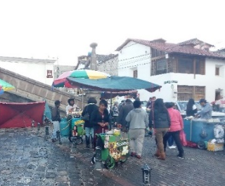
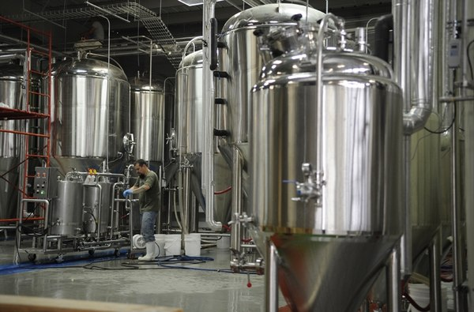
CONCLUSIONES
Burocrático y un sistema vertical
Emprendimientos de manera empírica
Falta de talles sobre TICs
Capacidad tecnológica limitada

Slide 22
RECOMENDACIONES
Trabajo en conjunto
Mejorar el manejo de los talleres
Fomentar la asociatividad en los grupos que asisten a los diferentes talleres y realizar alianzas estratégicas con instituciones

Slide 23
GRACIAS..

